Slide 1
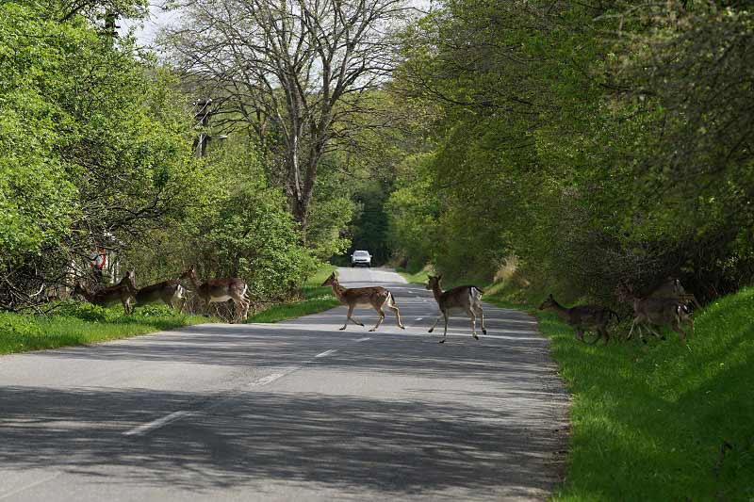

Animaux sauvages
Attention
par Lande

Slide 2
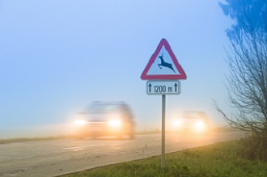
En zones rurales, lorsque le jour décline, il arrive que les automobilistes aperçoivent à l’orée d’un bois ou à découvert, des biches, des chevreuils, voire une harde de sangliers. Le danger guette, quand ces animaux sauvages, toujours imprévisibles, s’approchent de la route pour traverser.

Slide 3

Ce panneau vous indique du
danger d’une traversée de route
d’animaux sauvages donc
ralentissez !

Slide 4
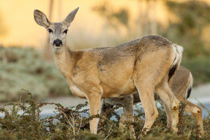

Slide 5
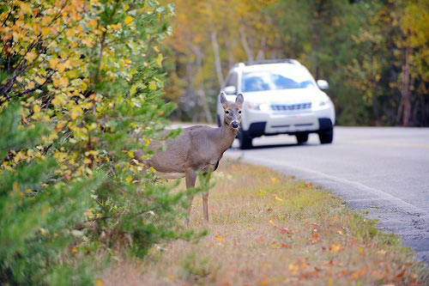

Slide 6
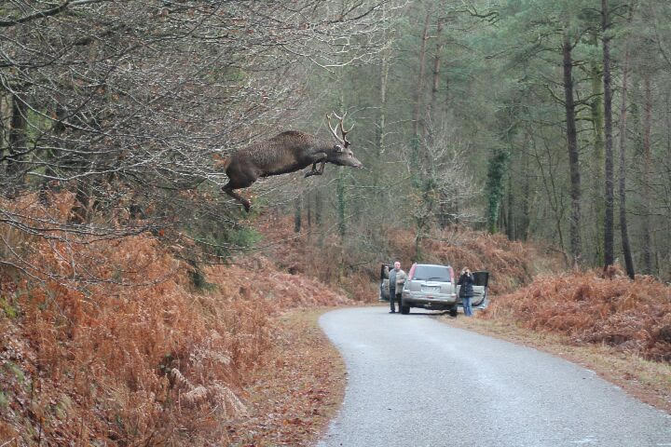

Slide 7
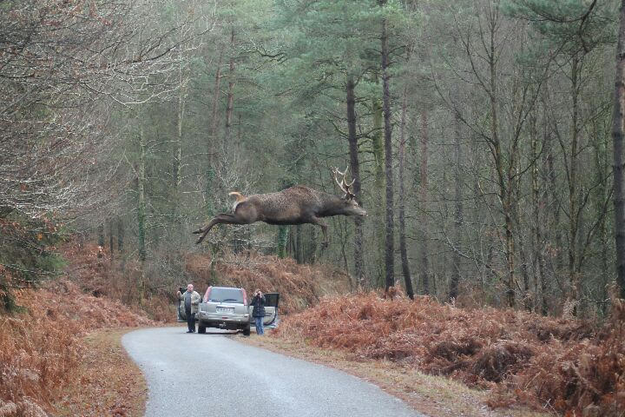

Slide 8
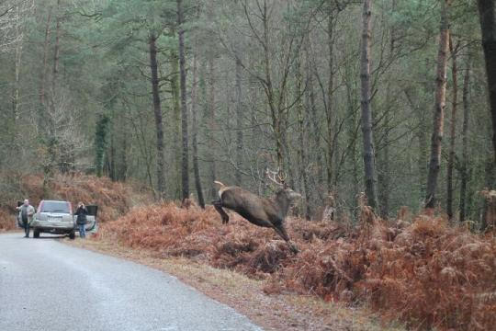

Slide 9
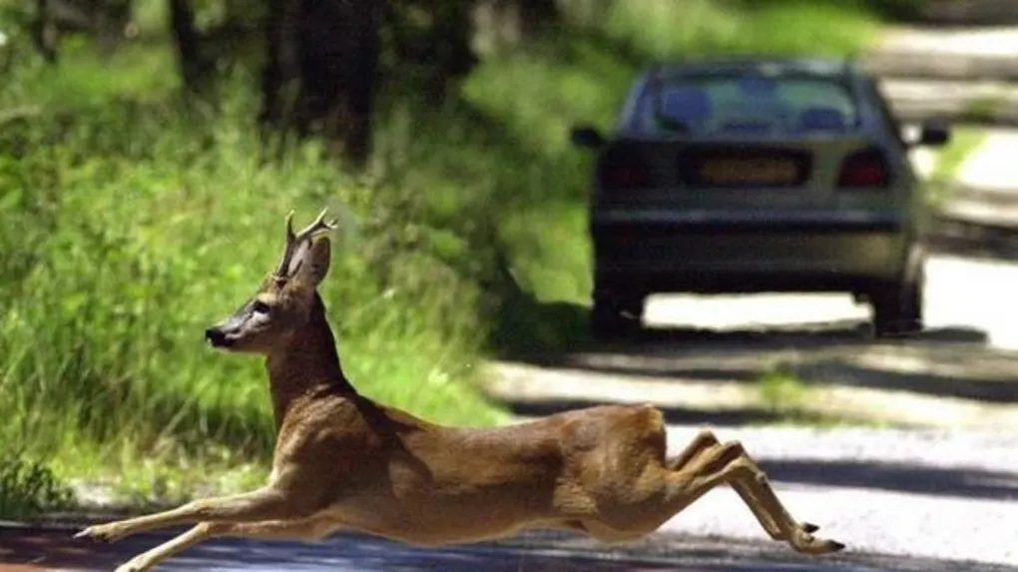

Slide 10
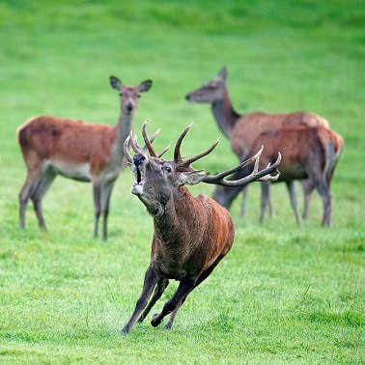

Slide 11
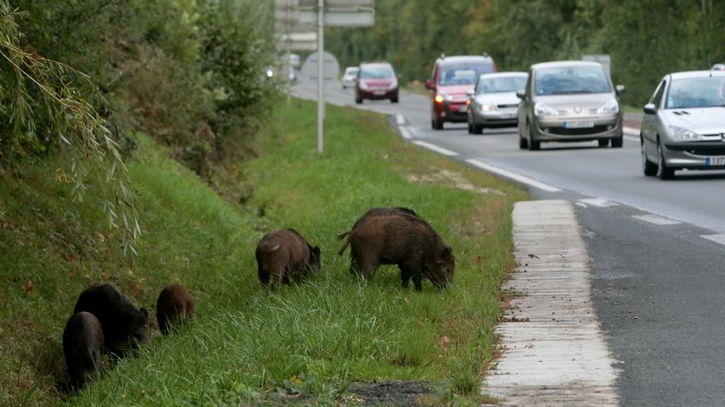

Slide 12
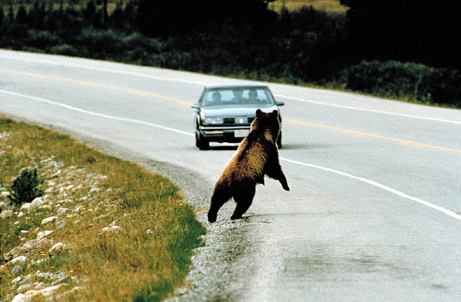

Slide 13
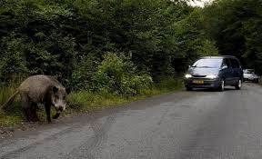

Slide 14
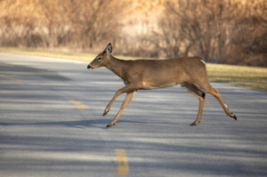

Slide 15
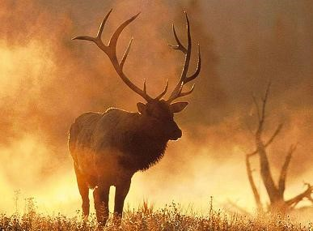

Slide 16
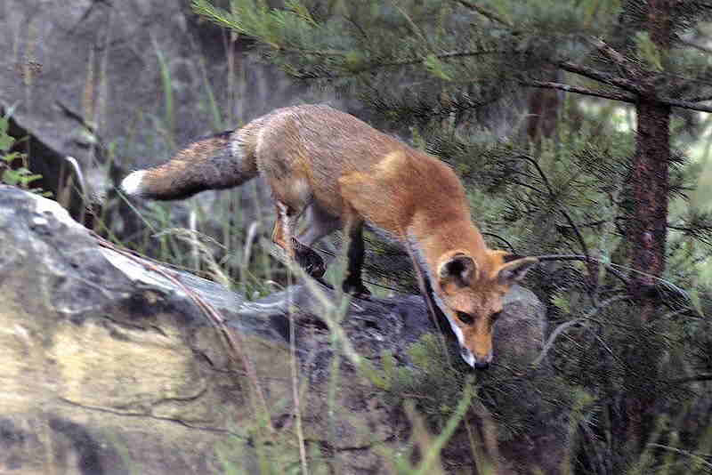

Slide 17
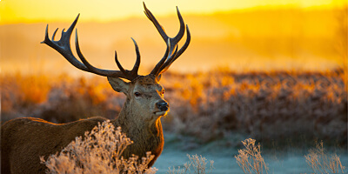

Slide 18
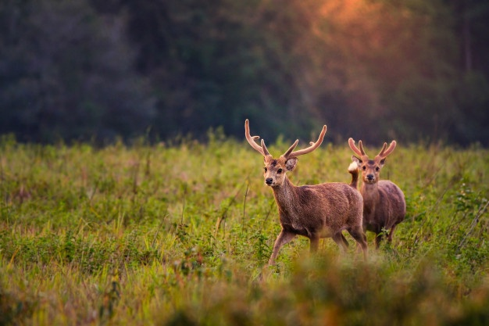

Slide 19
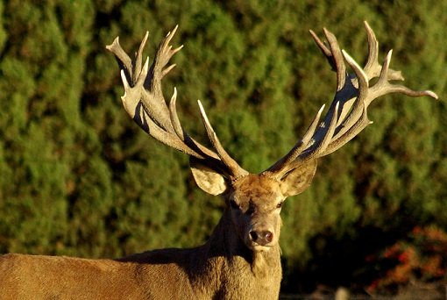

Slide 20
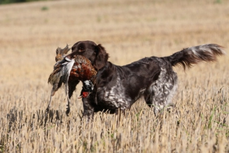

Slide 21
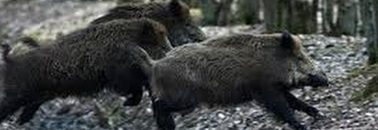

Slide 22
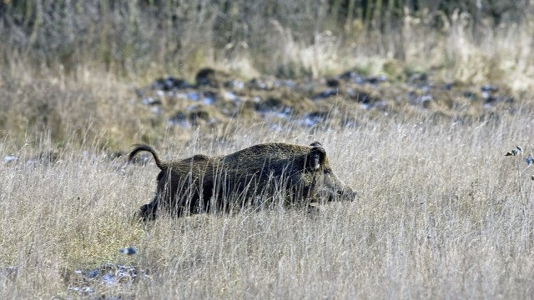

Slide 23
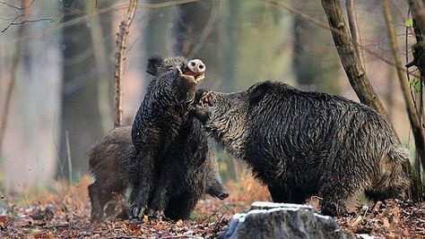

Slide 24
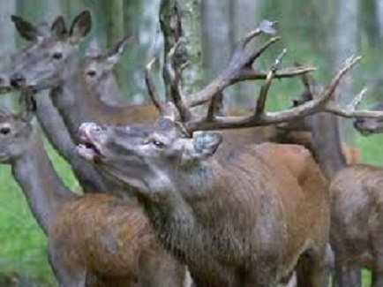

Slide 25
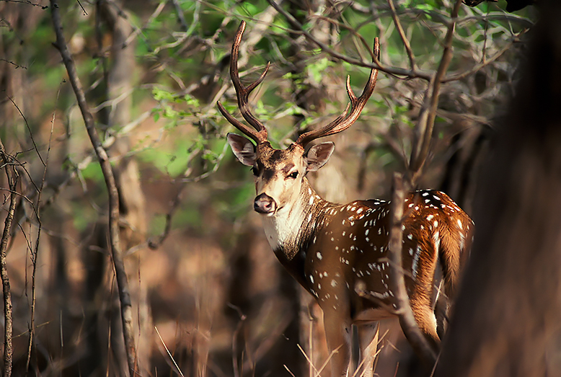

Slide 26
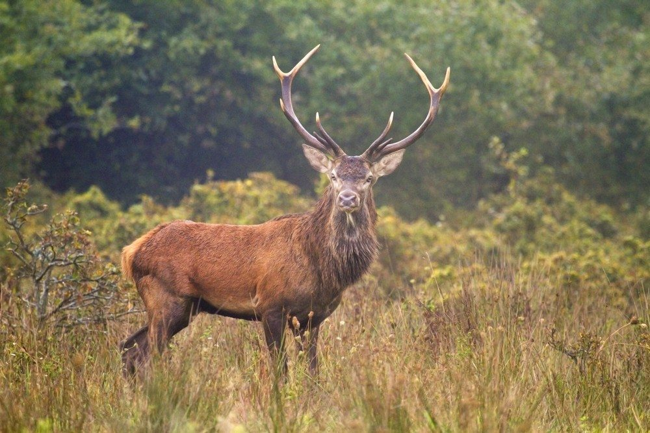
Préservez la nature elle
est si fragile

Slide 27
C’était
Animaux sauvages
Attention
par Lande

